Slide 1
HRV데이터와 SVM을 활용한
스트레스 판단 모델 구현
짱설팀
2013112016 노승수
2016110413 박희상

Slide 2
2학기 주제변경
HRV
SWELL Dataset
SVM
구현과정
6 구현결과
목차

Slide 3
01
2학기 주제 변경

Slide 4

01
주제 변경
<1학기 목표/주제>
IoT 센서 제어 및 수집 데이터 분석을
통한 이상 상황 판단 알고리즘 구현
<변경 목표/주제>
HRV 데이터 분석을 통한
스트레스 상황 판단 모델 구현

Slide 5
02
심박변이도(HRV)

Slide 6
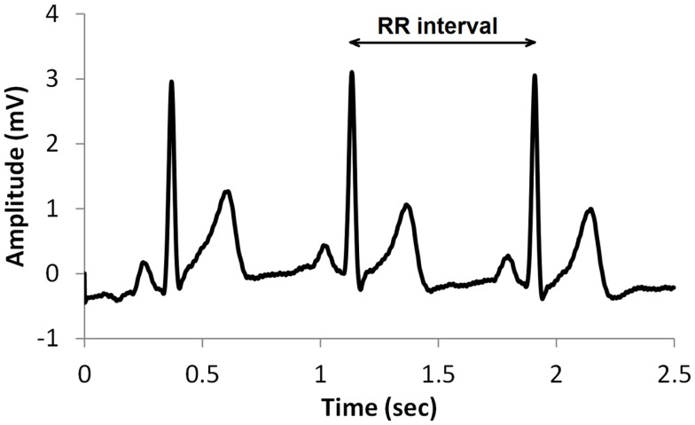
02
HRV란?
박동과 박동사이의 간격(RR interval)은 항상 변화하는 데, 이것을 심박변동(heart rate variability, 이하 HRV)이라고 한다.
일반적으로, 이러한 심장박동 간의 변화는
안정 상태일수록 더 크고 복잡한 형태를 나타내며,
스트레스 상태일 때에는 규칙적이고 일정한 형태를 나타낸다.
스트레스로 인한 자율신경 실조 증상은 의료기관을 찾는 주된 질환 중 하나이며,
환자에 따라 다양한 형태의 증상으로 나타나게 된다.
HRV는 자율신경 활동을 객관적이고 신뢰성 있게 평가할 수 있는 지표로 활용된다.
출처 : 정기삼, ‘가정의학회지 제 25권 - HRV세미나’, kafm.or.kr

Slide 7
02
HRV로 알 수 있는 것
HRV 분석은 자율신경계 기능을 측정할 수 있는 검사법으로 자율신경과 관련된 다양한 질환과 병증에 폭넓게 적용될 수 있다.
Ex) 피로, 우울증, 섬유성 근통, 과민성 대장 증후군, 신경성 식욕부진, 현기증, 기립성 저혈압, 당뇨, 저혈당,
불안, 천식, 고혈압, 부정맥, 불면증
대부분의 연구들에서 HRV 변수는 유발된 스트레스에 반응하여 변화했다.
근본적인 원인 -> 스트레스
출처 : 정기삼, ‘가정의학회지 제 25권 - HRV세미나’, kafm.or.kr

Slide 8
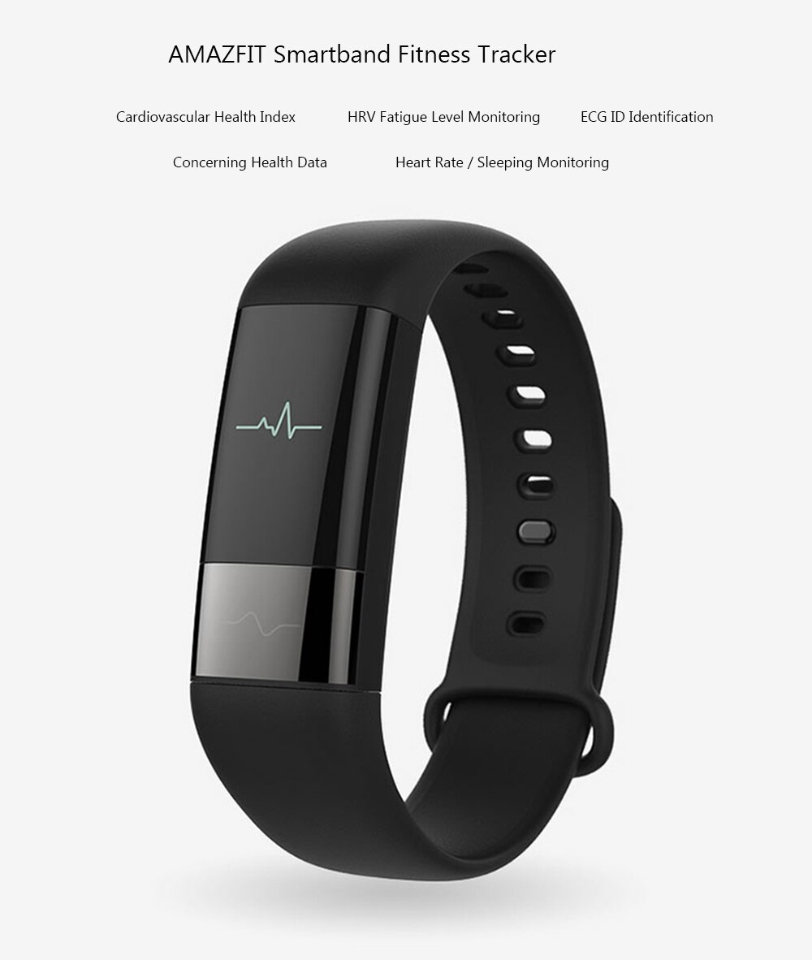
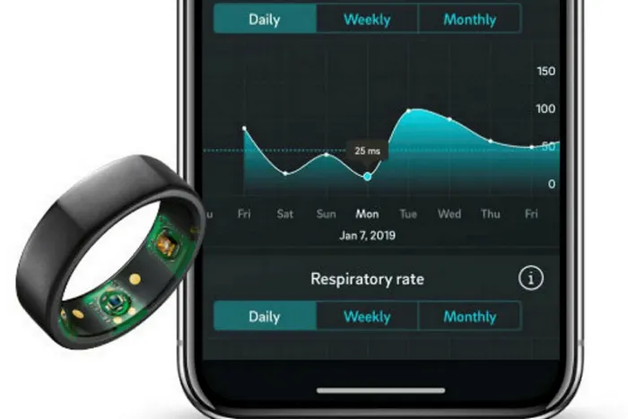
02
HRV 측정도구
심박변이도를 스마트밴드등의 웨어러블 기기로 측정가능

Slide 9
03
SWELL Dataset

Slide 10
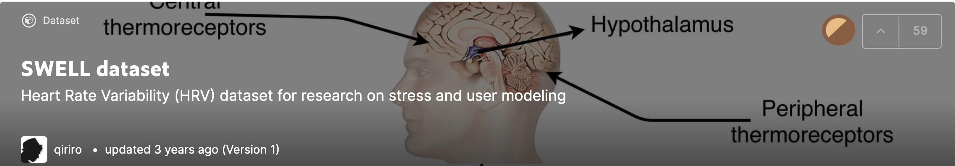
03
SWELL dataset
HRV와 스트레스의 상관관계를 알아보기 위한 실험에서 나온 데이터 셋
25명의 실험자에게 사무작업을 시키며 관찰
No stress : 시간 제한이 없는 실험군
Time pressure : 시간 제한을 둔 실험군
Interruption : 업무도중 추가업무를 부여한 실험군

Slide 11
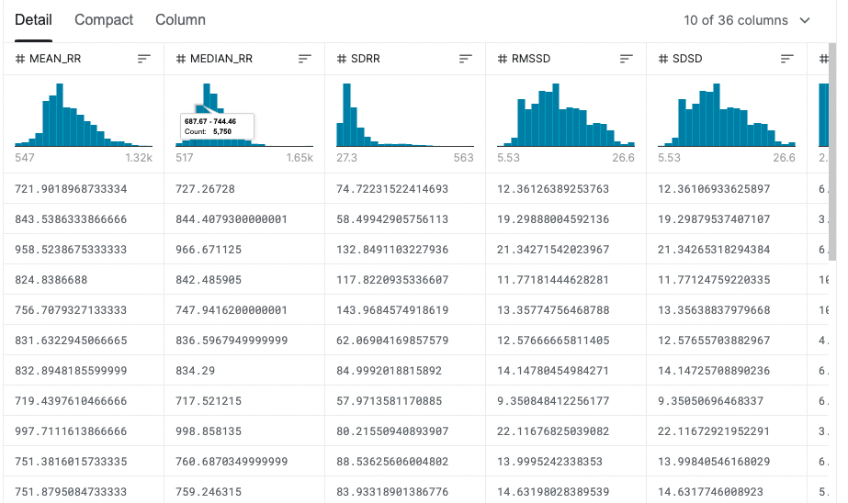
03
SWELL dataset 분석
심전도(ECG)로 유도할 수 있는 심박변이도(HRV)관련 데이터 35개와 타겟값인 condition 레이블로 총 36개의 열로 구성됨
각각 1분씩 측정한 후 계산된 HRV데이터
Train set : 369,289 Test set : 41,032개로 구성

Slide 12
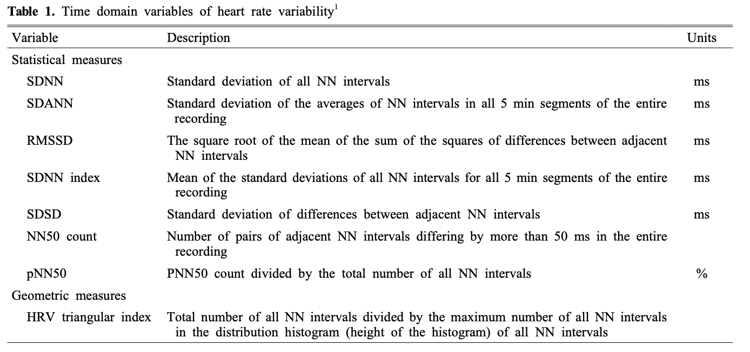
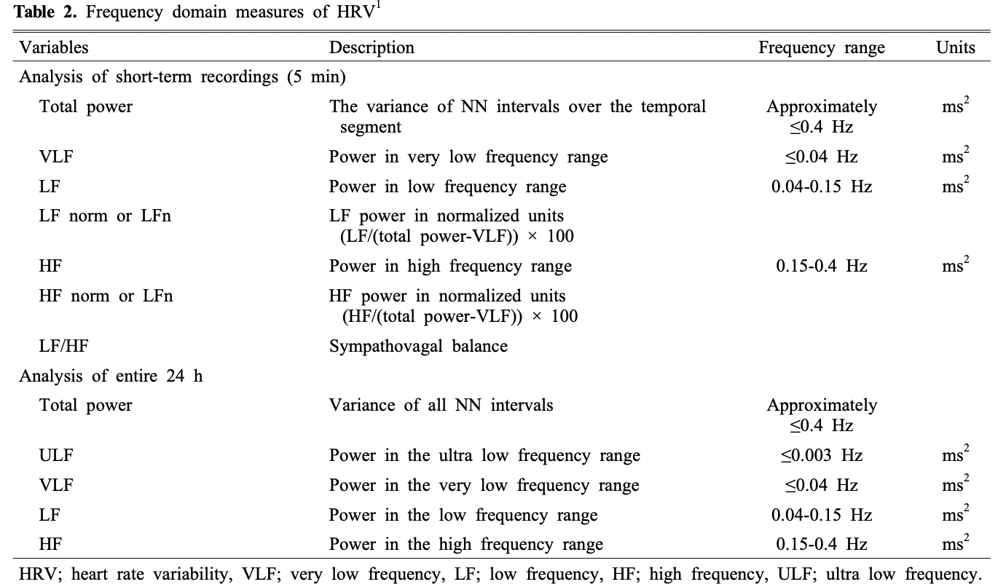
03
SWELL dataset 분석
SDNN (Standard Deviation of NN interval) : NN간격의 표준편차
RMSSD (Root Mean Square of the Successive Differences) : NN간격의 차이에 대한 제곱의 합을 평균하여
이에 대한 제곱근을 표현한 것
NN50 count : 연속적인 NN간격의 차이가 50 ms를 초과하는 NN간격 의 개수
pNN50 : 연속적인 NN간격의 차이가 50 ms를 초과하는 NN간격 수의 백분율로 나타낸 것
주파수범위 분석 : ECG의 특정 주파수대에서 시계열 자료로부터 신호를 분해하는 것이 가능
고주파대(High frequency band, HF) : 고주파대는 0.15-0.4 Hz 사이의 주파수영역
저주파대(Low frequency band, LF) : 저주파대는 0.04-0.15 Hz 사이의 주파수영역
초저주파대(Very low frequency band, VLF) : 초저주파대는 0.003-0.4 Hz 사이의 주파수영역
극초저주파대(Ultra low frequency band, ULF) : 극초저주파대는 0.003 Hz 이하의 주파수 영역

Slide 13
04
SVM

Slide 14
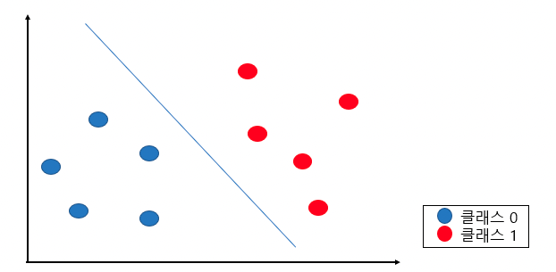
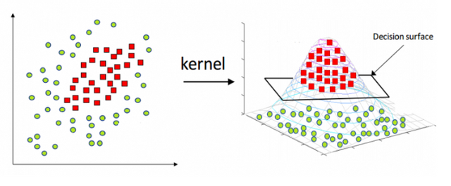
04
SVM(Support Vector Machine)
이진 분류를 위한 기법
N차원 공간을 (N-1)차원으로 나눌 수 있는 초평면을 찾는 기법
2개의 클래스를 분류할 수 있는 최적의 경계를 찾음
분류 작업에 뛰어난 성능

Slide 15
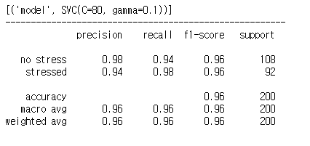
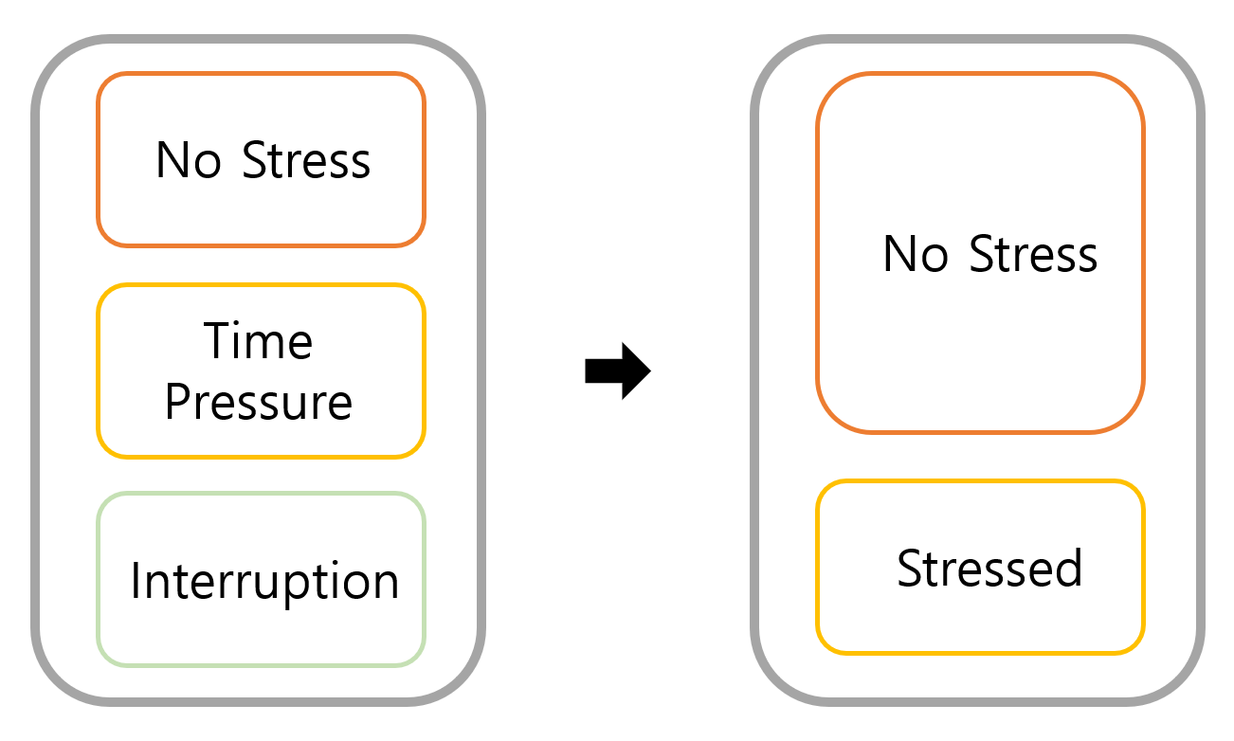
01
SVM 구현
데이터
- Test set : 41032 -> 200개
- Train set : 369289 -> 1000개
condition
결과

Slide 16
05
구현과정

Slide 17
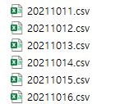
05
SWELL dataset
기존 3가지 분류에서 2가지 분류로 변경
데이터는 앱 내의 날짜별 csv파일로 존재

Slide 18

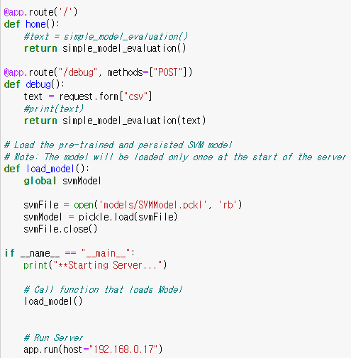
05
SVM 서버
Flask
- 파이썬으로 작동하는 웹프레임워크
- 서버상에 SVM 분류 모델을 구동
- JSON형식으로 문자열을 받아와서 csv 텍스트를 읽음
읽어온 csv 텍스트로 분류하고 결과를 앱에 반환

Slide 19
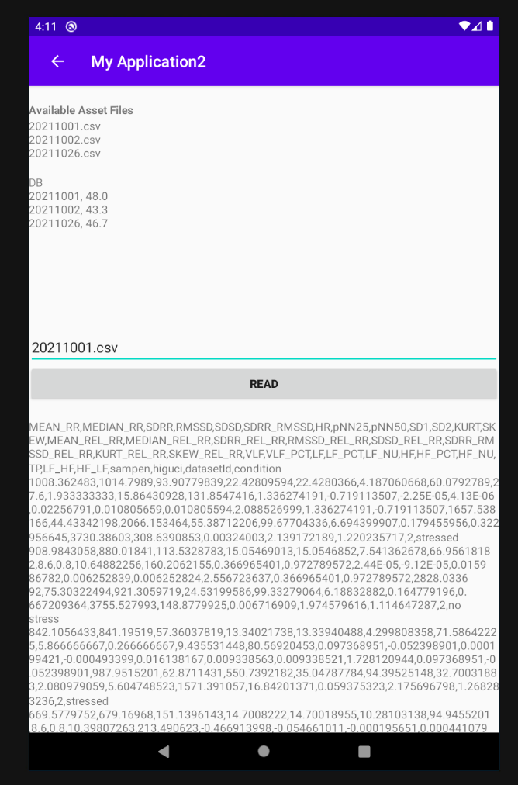
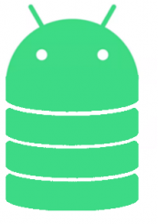
05
APP - DB
Room Database
안드로이드 내부 데이터베이스 라이브러리
받아온 결과로 날짜(기본키)와 스트레스 비율을 계산해 저장

Slide 20

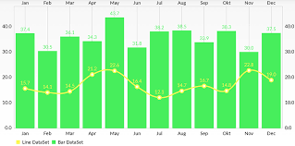
05
APP - 그래프
MPAndroidChart
- Apache 2.0로 자유롭게 사용가능한 라이선스
- 안드로이드에서 그래프를 출력해주는 오픈소스 라이브러리
- DB 에서 데이터를 불러와 그래프로 표현

Slide 21
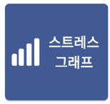

05
APP - 동작방식
APP
1
2
[{“csv”:”MEAN_RR…”,”date”:”20211011”}]
HTTP POST
Request
3
SVM 모델
JSON
Response
Query
분류결과
4
5

Slide 22
06
구현결과

Slide 23
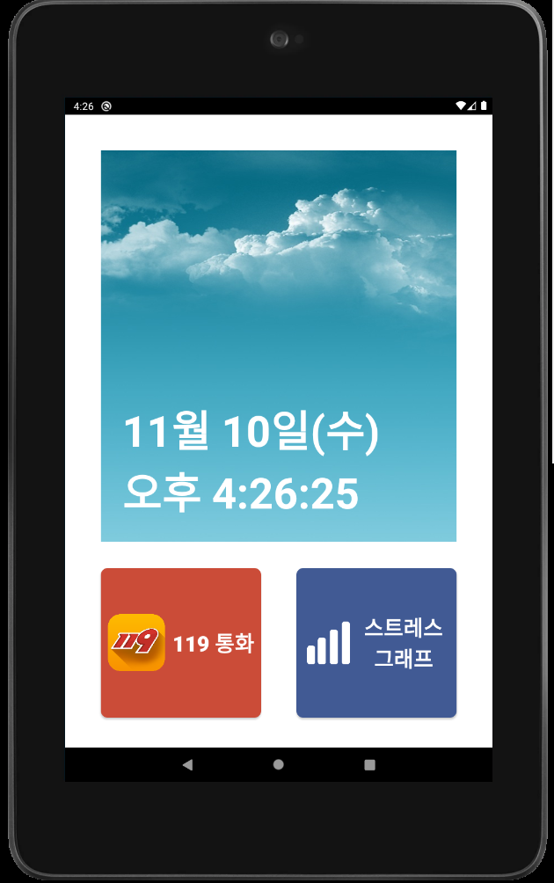
06
APP - UI
UI(메인)
날짜, 시간 표시
긴급통화와 그래프표시 버튼
긴급통화버튼은 119로 자동연결
그래프 버튼은 그래프표시화면 전환

Slide 24
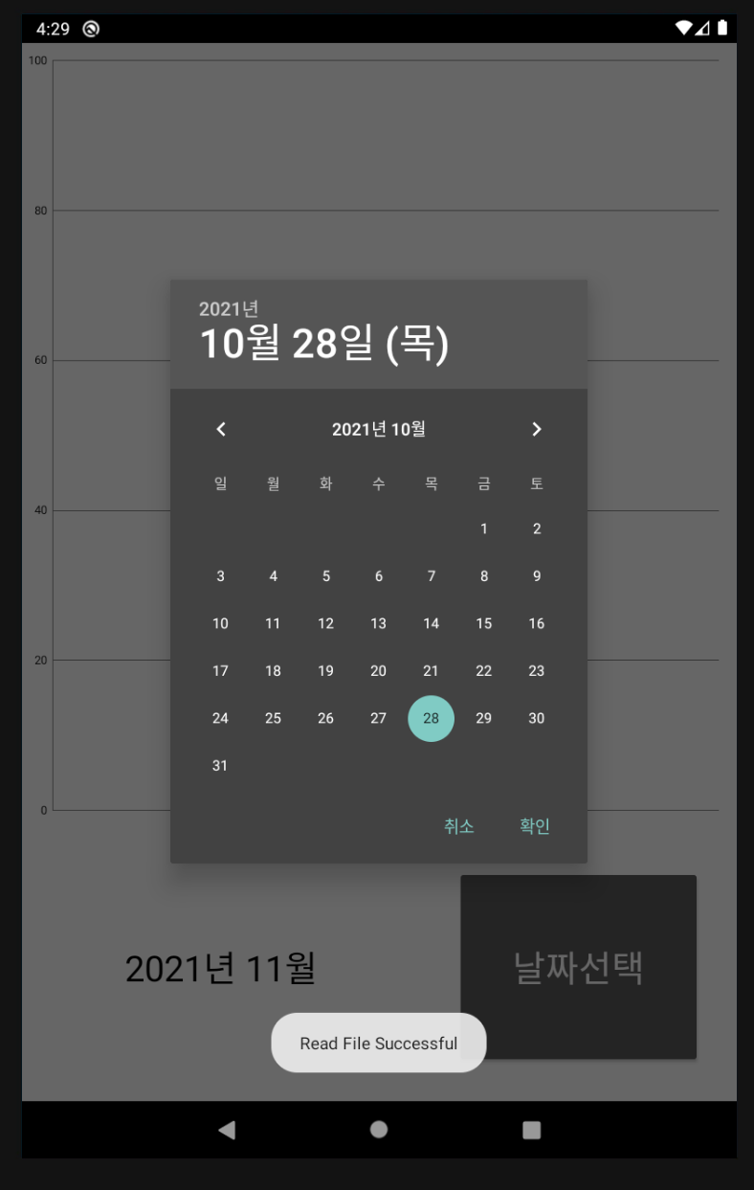
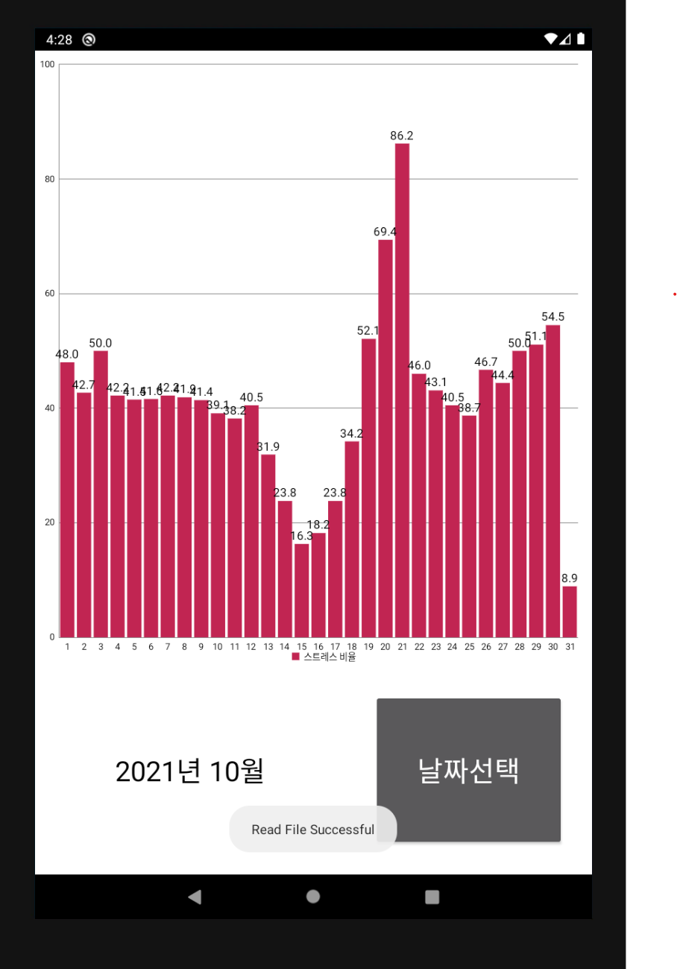
06
APP - UI
UI(그래프)
- 그래프 버튼을 클릭하면 DB업데이트 후, 날짜를 선택하면 데이터베이스에서 해당 정보를 불러와 그래프 출력

Slide 25
감사합니다

